Slide 1
Pong com Turtle
Luiz Carlos, Markus Gabryel, Renan Cena

Slide 2
Repositório
https://github.com/Glomyer/LPC_003_Pong

Slide 3
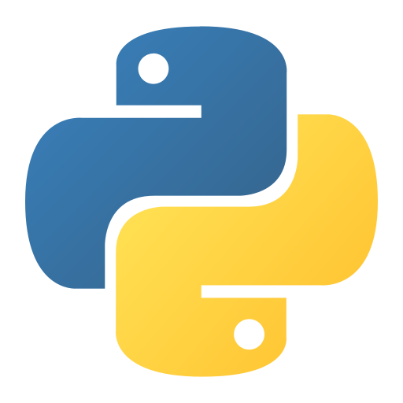


Ferramentas utilizadas
Linguagem: Python
Biblioteca Gráfica: Turtle
Biblioteca de Som: Playsound

Slide 4
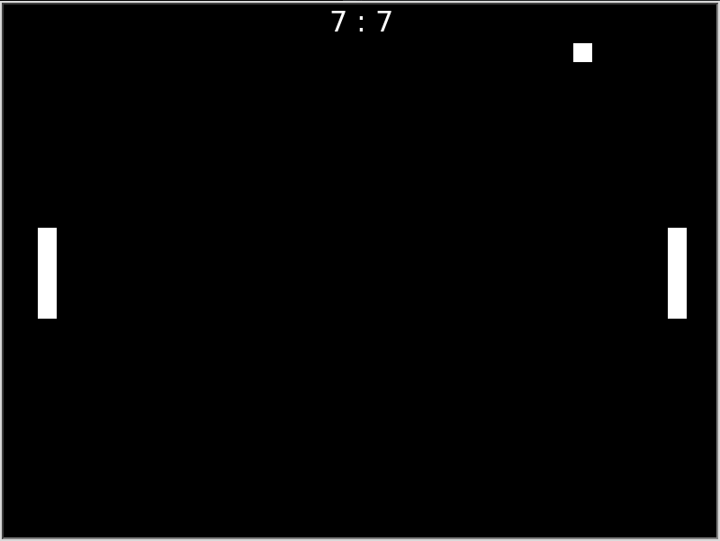
Versão original

Slide 5
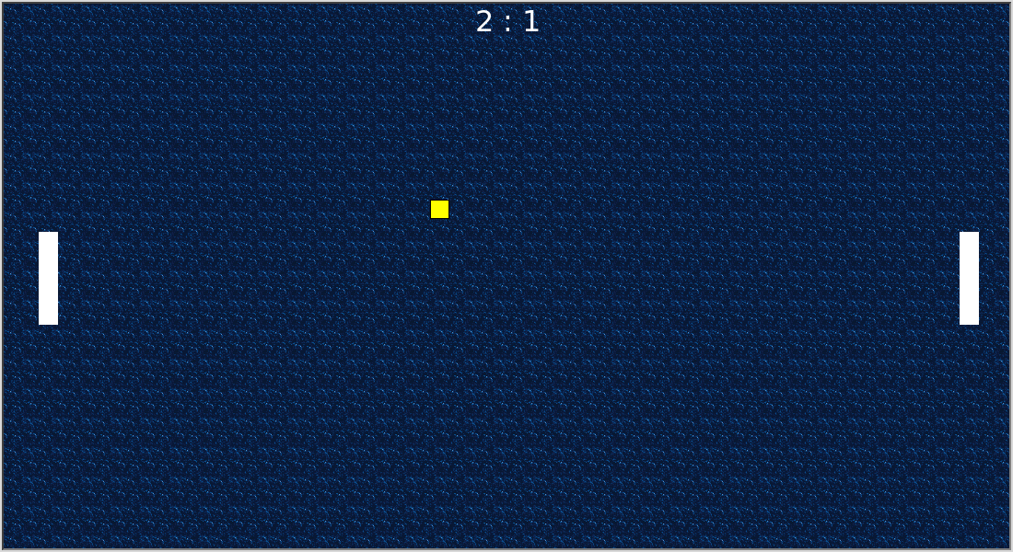
Versão final

Slide 6
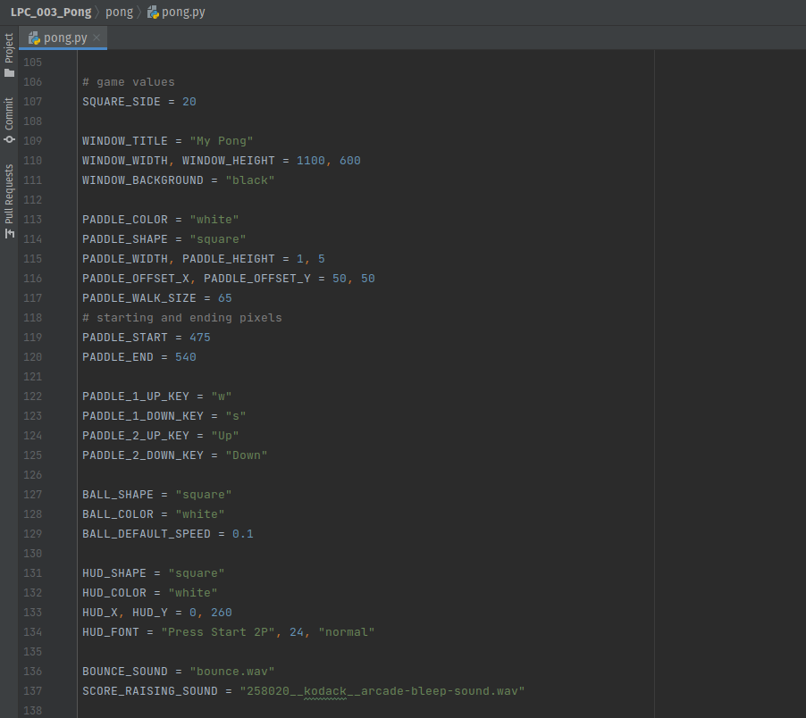
Trechos do código
Declaração de constantes

Slide 7
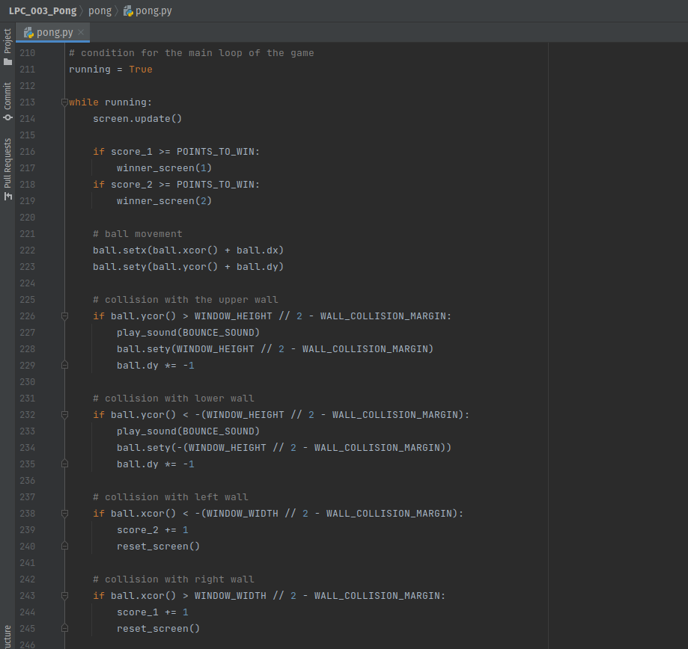
Trechos do código
Loop do jogo
Checagens de colisões

Slide 8
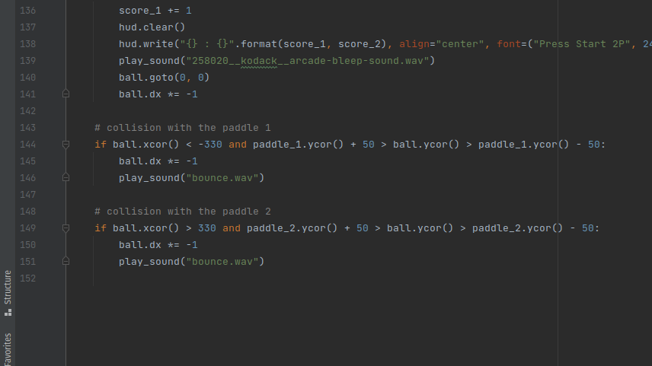
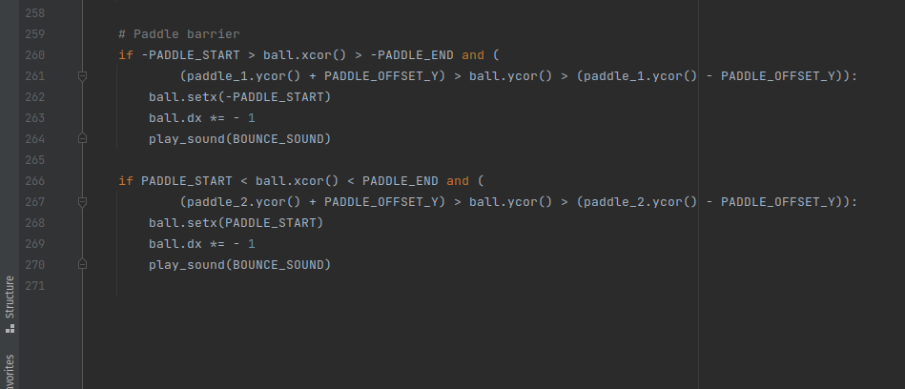
Correção do BUG

Slide 9
